Slide 1
수DA쟁이
파이썬 머신러닝 – chap 4.5~4.7
4.5 상호작용과 다항식
4.6 일변량 비선형 변환
4.7 특성 자동 선택
Department of Mathematics
Gyeongsang National University
Youngmin Shin

Slide 2
4.5 상호작용과 다항식
원본 데이터에 상호작용과 다항식을 추가해 특성을 풍부하게 나타낼 수 있다.
이러한 특성 공학은 통계적 모델링에서 자주 사용하지만 머신러닝 애플리케이션에서도 많이 적용한다.

Slide 3
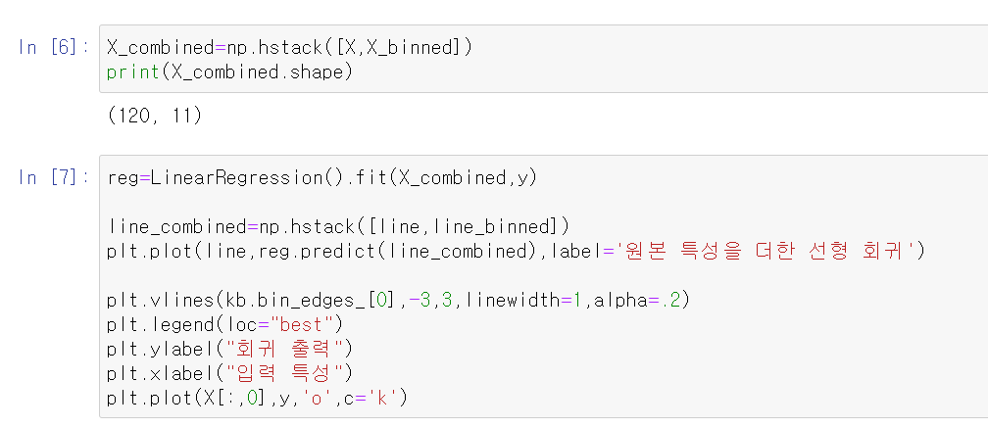
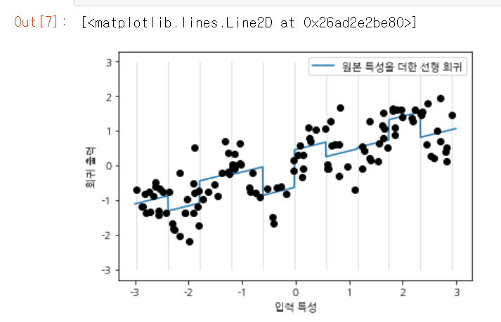
4.5 상호작용과 다항식
예제로 wave 데이터 사용, 선형 모델은 절편 외에도 기울기도 학습할 수 있다.
선형 모델에 기울기를 추가하는 방법은 구간으로 분할된 데이터에 원래 특성을 다시 추가하는 것.

Slide 4
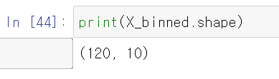
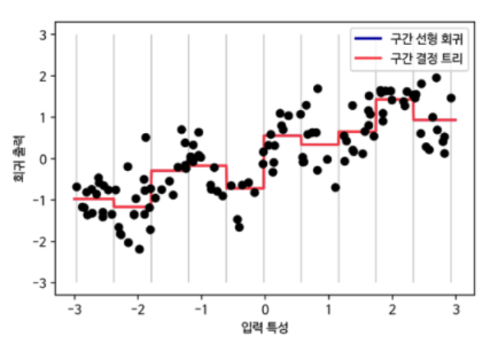
4.5 상호작용과 다항식

Slide 5
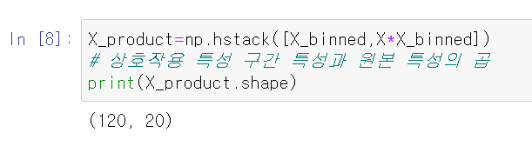
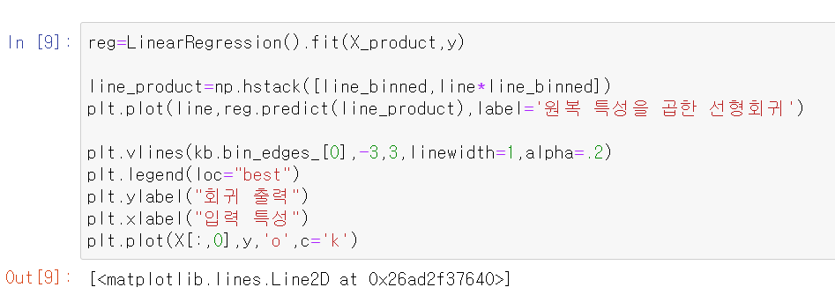
4.5 상호작용과 다항식
각 구간에서 다른 기울기를 가지는 게 좋을 것 같다. 이런 효과를 위해서 데이터 포인트가 있는 구간과 x축 사이의 상호작용 특성을 추가할 수 있다. 이 특성이 구간 특성과 원본 특성의 곱이다.

Slide 6
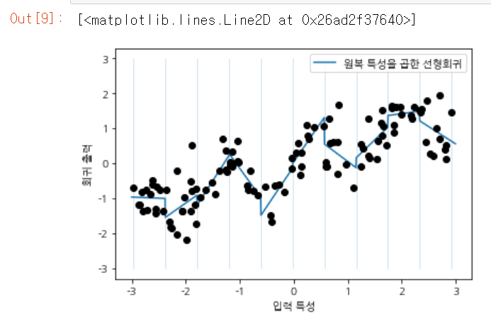
4.5 상호작용과 다항식
구간 나누기는 연속형 특성을 확장하는 방법 중 하나다.

Slide 7
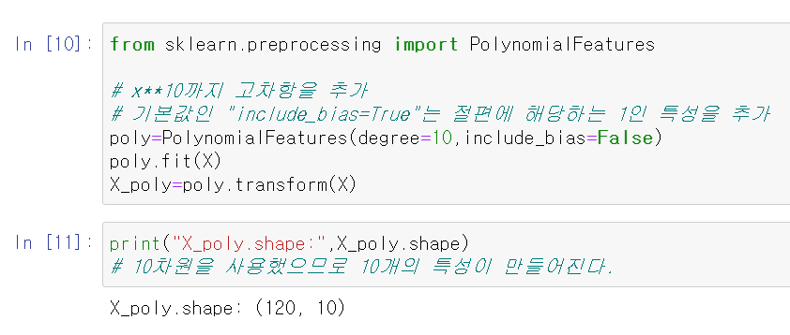
4.5 상호작용과 다항식
원복 특성에 다항식을 추가하는 방법도 있다. 이 방식이 preprocessing 모듈의 PolynomialFeature에 구현 되어있다.

Slide 8
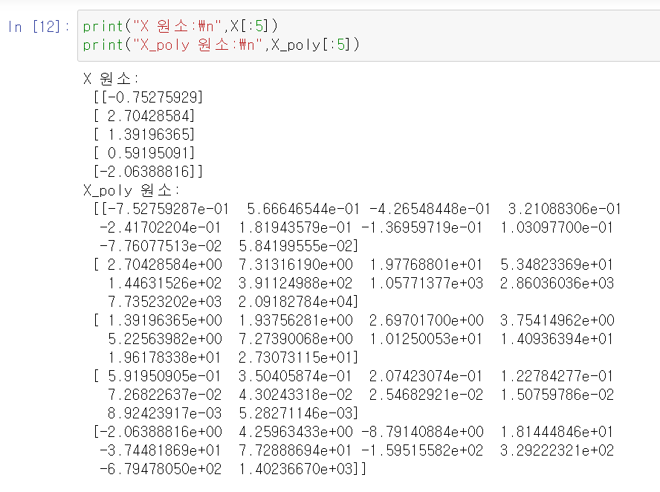
4.5 상호작용과 다항식
X와 X_poly의 값 비교

Slide 9
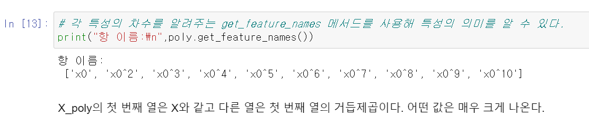
4.5 상호작용과 다항식
X와 X_poly의 값 비교

Slide 10
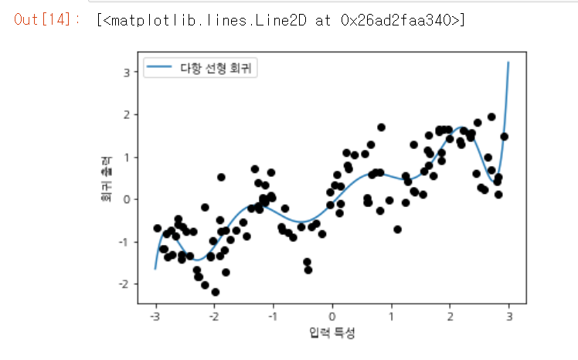
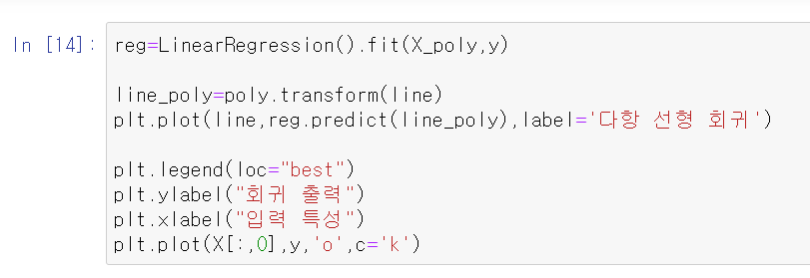
4.5 상호작용과 다항식
다항식 특성을 선형 모델과 함께 사용하면 전형적인 다항회귀모델이 된다.
다항식 특성은 1차원 데이터셋에서도 매우 부드러운 곡선을 만든다.

Slide 11
4.5 상호작용과 다항식
고차원 다항식은 데이터가 부족한 영역에서 너무 민감하게 동작한다.
비교를 위해 아무런 변환도 거치지 않은 원본 데이터에 커널 SVM모델을 학습

Slide 12
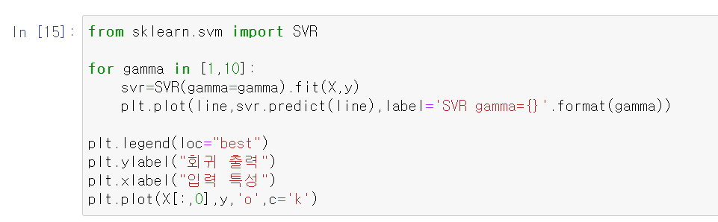
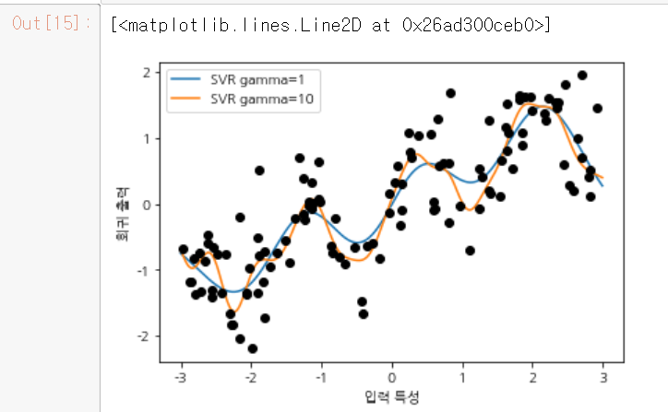
4.5 상호작용과 다항식
더 복잡한 모델인 커널 SVM을 사용해 특성 데이터를 변환하지 않고 다항 회귀와 비슷한 복잡도를 가진 예측을 만듦

Slide 13
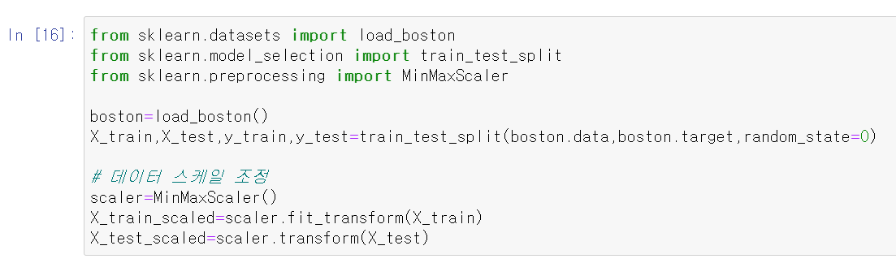
4.5 상호작용과 다항식
상호작용과 다항식을 위한 더 현실 적인 애플리케이션으로 보스턴 주택 가격 데이터 셋을 사용해 예제 진행
다항식 특성들이 어떻게 구성되었는지 살펴보고, 다항식 특성이 얼마나 도움이 되는지 확인
데이터를 읽어 들이고 MinMaxScaler를 사용해 스케일을 0에서 1사이로 조정

Slide 14
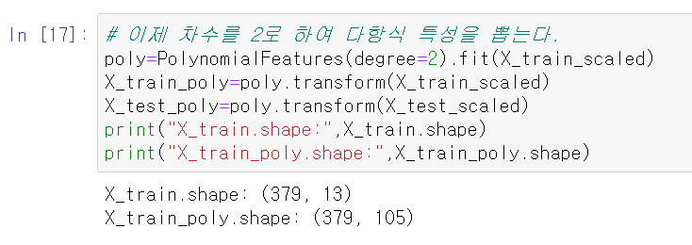
4.5 상호작용과 다항식
이 데이터는 원래 특성이 13개인데 105개의 교차 특성으로 확장
새로운 특성은 원래 특성의 제곱은 물론 가능한 두 특성의 조합을 모두 포함한다. 즉 degree=2로 하면 원본 특성에서 두 개를 뽑아 만들 수 있는 모든 곱을 얻을 수 있다.

Slide 15
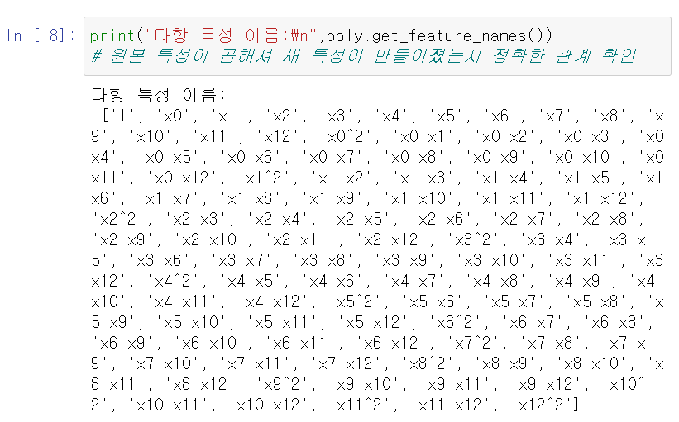
4.5 상호작용과 다항식
첫 번째 특성은 상수항, 다음 13개의 특성은 원본 특성(“x0”에서 “x12”까지)이다.
그 다음은 첫 번째 특성의 제곱 항(“x0^2”)과 첫 번째 특성과 다른 특성 간의 조합

Slide 16
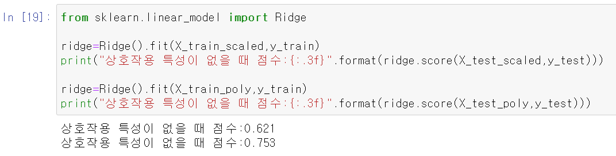
4.5 상호작용과 다항식
상호작용 특성이 있는 데이터와 없는 데이터에 대해 Ridge를 사용해 성능을 비교
확실히 상호작용과 다항식 특성이 Ridge의 성능을 크게 높였다.

Slide 17
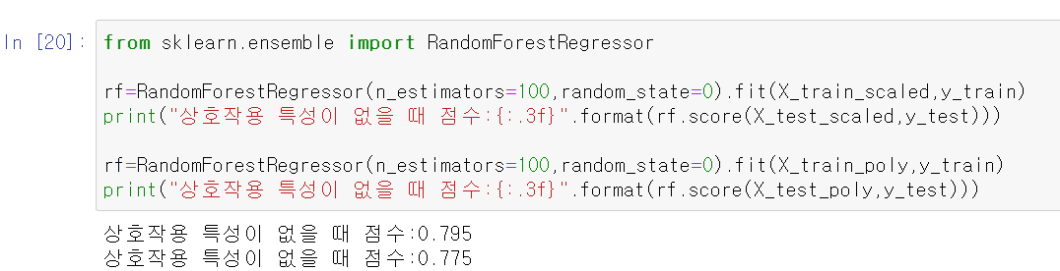
4.5 상호작용과 다항식
랜덤 포레스트 같이 더 복잡한 모델을 사용하면 아닐 수 있다.
특성을 추가하지 않아도 랜덤 포레스트는 Ridge의 성능과 맞먹는다. 오히려 상호작용과 다항식을 추가하면 성능이 조금 줄어든다.

Slide 18
4.6 일변량 비선형 변환
log, exp, sin 같은 수학 함수를 적용하는 방법도 특성 변환에 유용하다.
트리 기반 모델은 특성의 순서에만 영향을 받지만 선형 모델과 신경망은 각 특성의 스케일과 분포에 밀접하게 연관되어 있다.
특성과 타깃값 사이에 비선형성이 있다면 특히 선형 회귀에서는 모델을 만들기가 어렵다. log와 exp 함수는 데이터의 스케일을 변경해 선형 모델과 신경망의 성능을 올리는 데 도움을 준다.
sin과 cos함수는 이런 주기적인 패턴이 들어 있는 데이터를 다룰 때 편리하다.

Slide 19
4.6 일변량 비선형 변환
대부분의 모델은 각 특성이(회귀에서는 타깃도) 정규분포와 비슷할 때 최고의 성능을 낸다.
특성의 히스토그램이 종 모양과 비슷할 때 최고의 성능
log나 exp같은 함수를 사용하는 것은 편법이지만, 이런 모양을 만드는 쉽고 효과적인 방법

Slide 20
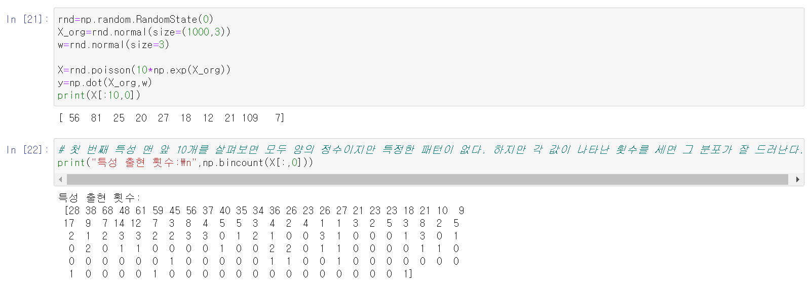
4.6 일변량 비선형 변환
이런 변환이 도움되는 전형적인 경우는 정수 카운트 데이터를 다룰 때이다.
카운트에는 음수가 없으며 특별한 통계 패턴을 따르는 경우가 많다.

Slide 21
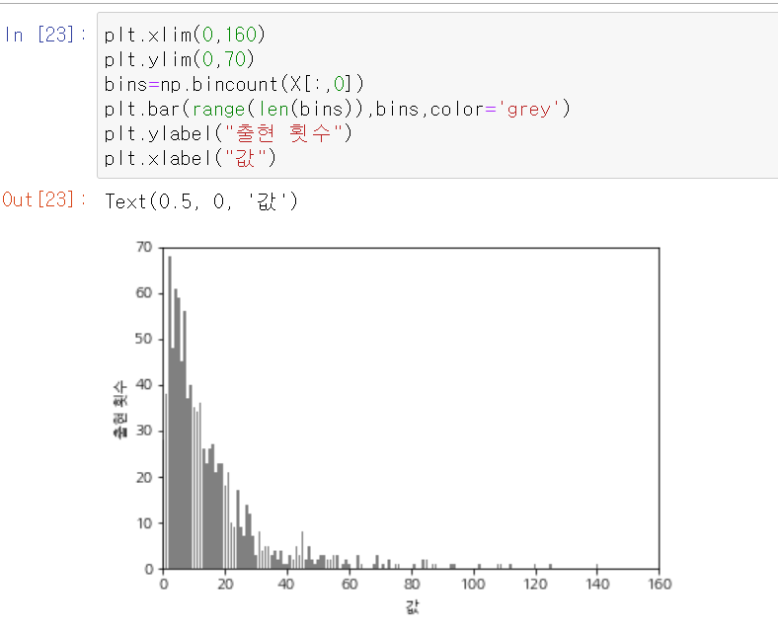
4.6 일변량 비선형 변환
작은 수치가 많고 큰 수치는 몇 안되는 종류의 분포는 실제로 자주 나타난다.
선형 모델은 이런 데이터를 잘 처리하지 못한다.

Slide 22
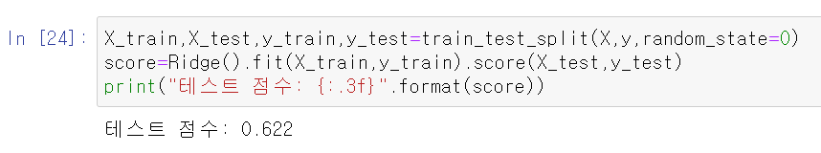
4.6 일변량 비선형 변환
방금의 데이터에 리지회귀를 적용해 보면,
Rige 모델로 모델링한 결과 점수가 낮은걸로 보아 Ridge는 X와 y의 관계를 제대로 모델링하지 못했다.

Slide 23
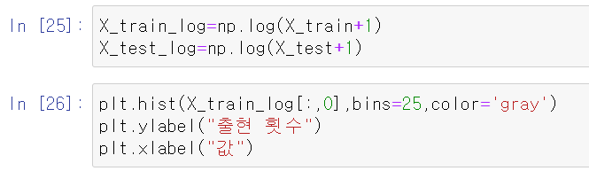
4.6 일변량 비선형 변환
로그 스케일로 변환하면 도움이 된다. 데이터에 0이 있으면 log함수를 적용할 수 없으므로 log(X+1)을 사용한다.

Slide 24
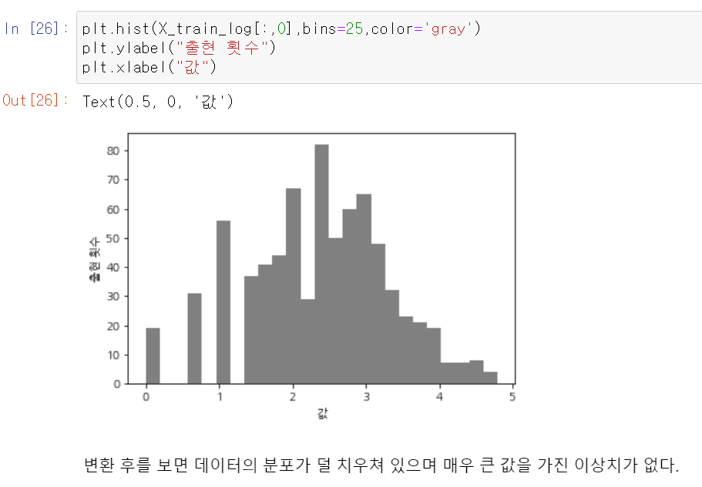
4.6 일변량 비선형 변환

Slide 25
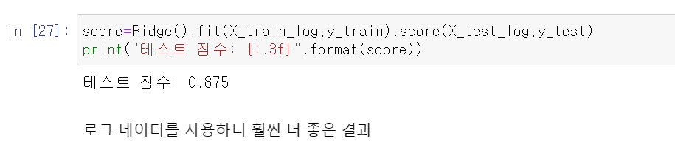
4.6 일변량 비선형 변환

Slide 26
4.6 일변량 비선형 변환
데이터 셋과 모델의 조합에 최적인 변환 방법을 찾기란 예술에 가까운 일.
일부 특성만 변환하거나 특성마다 모두 다르게 변환하기도 함.
변환은 트리 기반 모델에서는 불필요, 선형 모델에서는 필수.
가끔 회귀에서 타깃 변수 y를 변환하는 것이 좋을 때도 있다.

Slide 27
4.6 일변량 비선형 변환
구간 분할, 다항식, 상호작용은 데이터가 주어진 상황에서 모델의 성능에 큰 영향을 줄 수 있다.
반면 트리 기반 모델은 스스로 중요한 상호작용르 찾아낼 수 있고 대부분의 경우 데이터를 명시적으로 변환하지 않도 된다.
SVM, 최근점 이웃, 신경망 같은 모델은 이따금 구간 분할, 상호작용, 다항식으로 이득을 볼 수 있지만, 선형 모델보다는 영향이 그렇게 뚜렷하지 않다.

Slide 28
4.7 특성 자동 선택
새로운 특성을 만드는 방법이 많으므로 데이터의 차원이 원본 특성의 수 이상으로 증가하기 쉽다.
특성이 추가되면 모델은 더 복잡해지고 과대 적합될 가능성도 높아진다.
보통 새로운 특성을 추가할 때나 고차원 데이터 셋을 사용할 때, 가장 유용한 특성만 선택하고 나머지는 무시해서 특성의 수를 줄이는 것이 좋다.
위를 잘 하면, 모델이 간단해지고 일반화 성능이 올라간다.

Slide 29
4.7.1 일변량 통계
일변량 통계에서는 개개의 특성과 타깃 사이에 중요한 통계적 관계가 있는지를 계산한다. 그런 다음 깊게 관련되어 있다고 판단되는 특성을 선택한다.
분류에서는 분산분석이라고도 한다.
이 방법의 핵심 요소는 일변량, 즉 각 특성이 독립적으로 평가된다는 점이다. 따라서 다른 특성과 깊게 연관된 특성은 선택되지 않는다.
일변량 분석은 계산이 매우 빠르고 평가를 위해 모델을 만들 필요가 없습니다.
이 방식은 특성을 선택한 후 적용하려는 모델에 상관없이 사용할 수 있다.

Slide 30
4.7.1 일변량 통계
scikit-learn에서 일변량 분석으로 특성을 선택하려면 분류에서는 f_classif(기본값)를, 회귀에서는 f_regression을 보통 선택하여 테스트하고, 계산한 p-값에 기초하여 특성을 제외하는 방식을 선택.
이런 방식들은 매우 높은 p-값을 가진 특성을 제외할 수 있도록 임계값을 조정하는 매개변수를 사용.
임계값을 계산하는 방법은 각각 다르면 가장 간단한 SelectKBest는 고정된 k개의 특성을 선택하고 SelectPercentile은 지정된 비율만큼 특성을 선택한다.

Slide 31
4.7.1 일변량 통계
cancer 데이터셋에 분류룰 위한 특성 선택을 적용, 문제를 조금 복잡하게 하귀 위하여 의미없는 노이즈 특성을 데이터에 추가

Slide 32
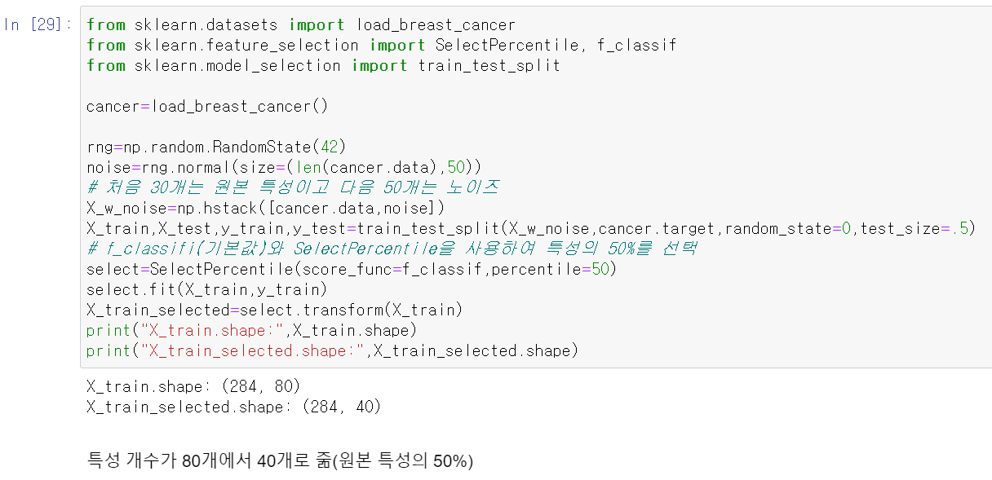
4.7.1 일변량 통계

Slide 33
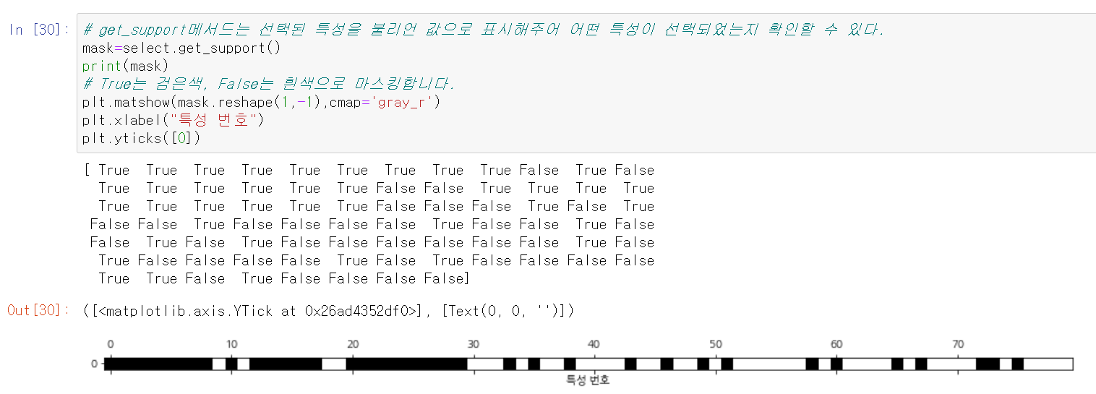
4.7.1 일변량 통계

Slide 34
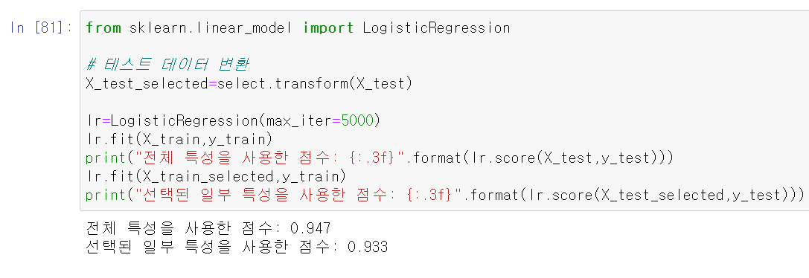
4.7.1 일변량 통계
?????

Slide 35
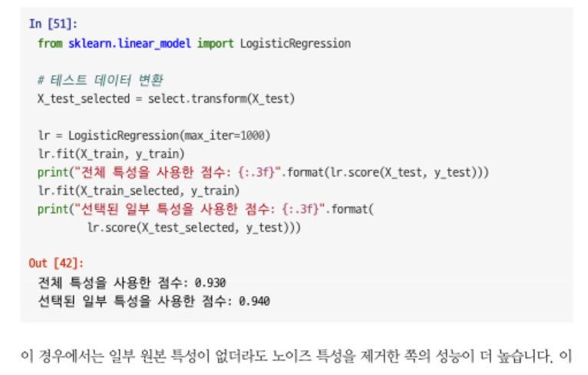
4.7.1 일변량 통계

Slide 36
4.7.1 일변량 통계
이 예는 인위적으로 간단하게 만든 예제, 실제 데이터에서의 결과는 보통 엇갈리는 경우도 있다.
너무 많은 특성 때문에 모델을 만들기가 현실적으로 어려울 때 일변량 분석을 사용하여 특성을 선택하면 큰 도움이 될 수 있다. 또는 많은 특성들이 확실히 도움이 안된다고 생각 될 때 사용할 수 있다.

Slide 37
4.7.2 모델 기반 특성 선택
모델 기반 특성 선택은 지도 학습 머신러닝 모델을 사용하여 특성의 중요도를 평가해서 가장 중요한 특성들만 선택합니다.
특성 선택에 사용하는 지도 학습 모델은 최종적으로 사용할 지도 학습 모델과 같을 필요는 없습니다.
특성 선택을 위한 모델은 각 특성의 중요도를 측정하여 순서를 매길 수 있어야 한다.
결정 트리와 이를 기반으로 한 모델은 각 특성의 중요도가 담겨 있는 feature_importances_속성을 제공합니다.

Slide 38
4.7.2 모델 기반 특성 선택
선형 모델 계수의 절댓값도 특성의 중요도를 재는 데 사용할 수 있습니다.
L1규제를 사용한 선형 모델은 일부 특성의 계수만을 학습한다. 이는 그 모델 자체를 위해 특성이 선택된다고 생각할 수 있지만, 다른 모델의 특성 선택을 위해 전 처리 단계로 사용할 수도 있다.
모델기반 특성 선택은 일변량 분석과는 반대로 한 번에 모든 특성을 고려하므로 상호작용 부분을 반영할 수 있다.
모델 기반의 특성 선택은 SelectFromMode에 구현되어 있다.

Slide 39
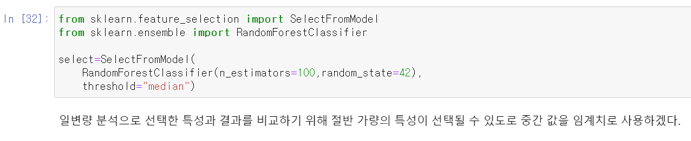
4.7.2 모델 기반 특성 선택
SelectFromModel은 중요도가 지정한 임계치보다 큰 모든 특성을 선택합니다.

Slide 40
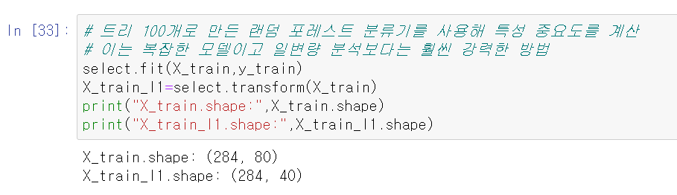
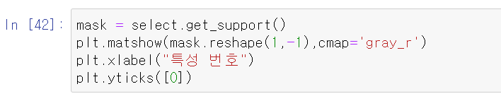
4.7.2 모델 기반 특성 선택

Slide 41
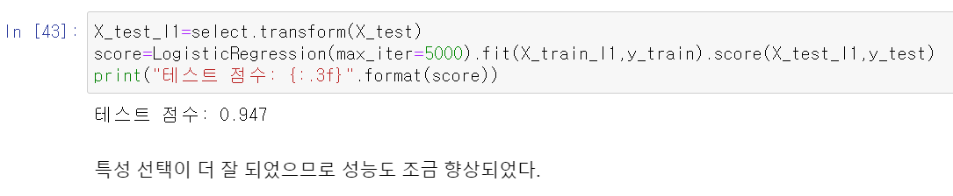
4.7.2 모델 기반 특성 선택

Slide 42
4.7.3 반복적 특성 선택
일변량 분석에서는 모델을 사용하지 않았고, 모델 기반 선택에서는 하나의 모델을 사용해 특성을 선택했다.
반복적 특성 선택에서는 특성의 수가 각기 다른 일련의 모델이 만들어진다.
첫 번째 방법은 특성을 하나도 선택하지 않은 상태로 시작해서 어떤 종료 조건에 도달할 때까지 하나씩 추가하는 방법.
두 번째 방법은 모든 특성을 가지고 시작해서 어떤 종료 조건이 될 때까지 특성을 하나씩 제거해가는 방법.

Slide 43
4.7.3 반복적 특성 선택
일련의 모델이 만들어지기 때문에 이 방법은 앞서 소개한 방법들보다 계산 비용이 훨씬 많이 든다.
재귀적 특성 제거가 이런 방법의 하나이다. 이 방법은 모든 특성으로 시작해서 모델을 만들고 특성 중요도가 가장 낮은 특성을 제거한다. 그런 다음 제거한 특성을 빼고 나머지 특성 전체로 새로운 모델을 만든다. 이런 식으로 미리 정의한 특성 개수가 남을 때까지 계속한다.
이를 위해 특성 선택에 사용할 모델은 특성의 중요도를 결정하는 방법을 제공해야 한다.

Slide 44
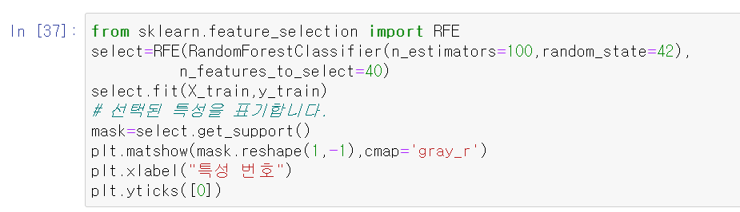
4.7.3 반복적 특성 선택
랜덤 포레스트 모델을 사용해 나타난 결과
일변량 분석이나 모델 기반 선택보다 특성 선택이 나아졌지만, 여전히 특성 한 개를 놓쳤다.

Slide 45
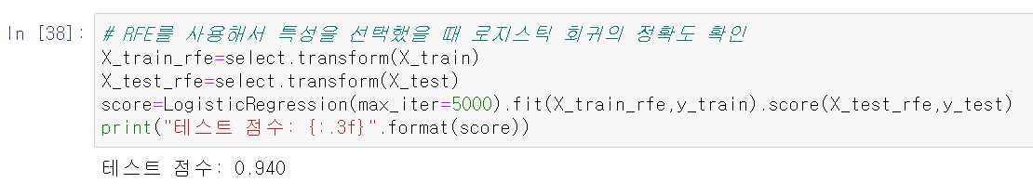
4.7.3 반복적 특성 선택
랜덤 포레스트 모델은 특성이 누락될 때마다 다시 학습하므로 40번이나 실행된다. 그래서 이 코드를 실행하면 모델 기반 선택보다 훨씬 오래 걸린다.
RFE를 사용해서 특성을 선택 했을 때 로지스틱 회귀의 정확도를 확인해 보면,

Slide 46
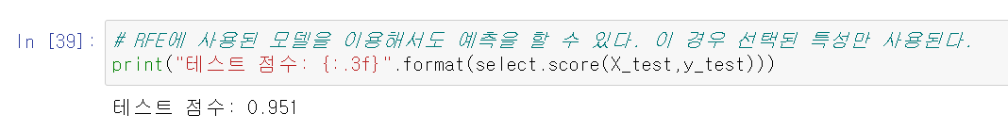
4.7.3 반복적 특성 선택
RFE 안에 있는 랜덤 포레스트의 성능이 이 모델에서 선택한 특성으로 만든 로지스틱 회귀의 성능과 같다. 특성 선택이 제대로 되면 선형 모델의 성능은 랜덤 포레스트와 견줄만하다.

Slide 47
4.7.3 반복적 특성 선택
머신러닝 알고리즘에 어떤 입력값을 넣을지 확신이 안 선다면 특성 자동 선택이 도움이 될 수 있다.
예측 속도를 높이거나 해석하기 더 쉬운 모델을 만드는 데 필요한 만큼 특성의 수를 줄이는 데도 효과적이다.
대부분 특성 선택이 큰 성능 향상을 끌어내진 못한다. 특성 선택은 머신러닝 기술자에게 여전히 중요한 도구이다.

Slide 48
Thank you!
Notes:
저의 발표는 여기까지 입니다. 감사합니다!

